Slide 1

CƠ SỞ TOÁN HỌC
CỦA TabICLv2
Ứng dụng dự đoán nguy cơ sinh viên bỏ học
Nội dung
1. Bài toán và dữ liệu
2. Nền tảng toán: ma trận, chuẩn hóa, sigmoid, cross-entropy, gradient descent, attention
3. Kết quả so sánh, chọn ngưỡng, hạn chế
Câu hỏi xuyên suốt: từ vài con số (học phí, điểm, tuổi) làm sao tính ra xác suất một sinh viên bỏ học?
Nhóm 6 – Cơ sở Toán học cho Trí tuệ nhân tạo
Lĩnh vực giáo dục · 18/10/2026
Notes:
Xin chào thầy cô và các bạn. Nhóm 6 xin trình bày đề tài: Cơ sở toán học của TabICLv2, ứng dụng vào bài toán dự đoán nguy cơ sinh viên bỏ học.
Bài gồm ba phần: (1) bài toán và bộ dữ liệu; (2) nền tảng toán học: ma trận dữ liệu, chuẩn hóa, sigmoid, cross-entropy, gradient descent và cơ chế attention của TabICLv2; (3) kết quả so sánh TabICLv2 với Logistic Regression, cách chọn ngưỡng cảnh báo và các hạn chế.
Câu hỏi xuyên suốt: làm sao từ vài con số về học phí, điểm số, tuổi... ta tính ra được xác suất một sinh viên sẽ bỏ học?

Slide 2
Bài toán dự đoán nguy cơ bỏ học
3.630
x ∈ ℝ⁸ → P(y = 1 | x)
Mỗi sinh viên là 8 con số (x). Mô hình trả về xác suất em đó bỏ học.
sinh viên sau khi loại 794 trường hợp đang học
Ưu tiên RECALL lớp bỏ học
Bộ dữ liệu gốc: 4.424 sinh viên
• 2.209 tốt nghiệp
• 1.421 bỏ học
• 794 đang học: loại ra vì chưa biết kết cục
Bỏ sót một sinh viên có nguy cơ thường đắt giá hơn một cảnh báo nhầm.
y = 0
TỐT NGHIỆP
y = 1
BỎ HỌC
Vì sao bỏ 794 em?
Các em này còn đang học, chưa biết kết cục. Gán nhãn “không bỏ học” sẽ làm sai nhãn, nên nhóm loại ra.
Recall là gì?
Recall = số em bỏ học phát hiện được ÷ tổng số em bỏ học. Bỏ sót một em thì nhà trường mất cơ hội giúp; báo nhầm một em chỉ tốn thêm một buổi tư vấn.
Notes:
Bài toán của nhóm: mỗi sinh viên được mô tả bằng một vector 8 chiều x. Mô hình nhận x và trả về xác suất bỏ học P(y = 1 | x), trong đó y = 1 là bỏ học, y = 0 là tốt nghiệp.
Theo data.csv, bộ dữ liệu gốc có 4.424 sinh viên với ba nhãn: 2.209 tốt nghiệp, 1.421 bỏ học và 794 đang học. Nhóm loại 794 sinh viên đang học vì chưa biết kết cục cuối cùng của các em. Còn lại 3.630 sinh viên, và bài toán trở thành phân loại nhị phân.
Vì sao ưu tiên Recall lớp bỏ học? Recall = số em bỏ học được phát hiện / tổng số em bỏ học. Bỏ sót một em có nguy cơ thì nhà trường mất cơ hội can thiệp; còn báo nhầm một em thì chỉ tốn thêm một buổi tư vấn. Hai loại sai này có cái giá khác nhau, và ý này sẽ quay lại ở phần chọn ngưỡng.

Slide 3
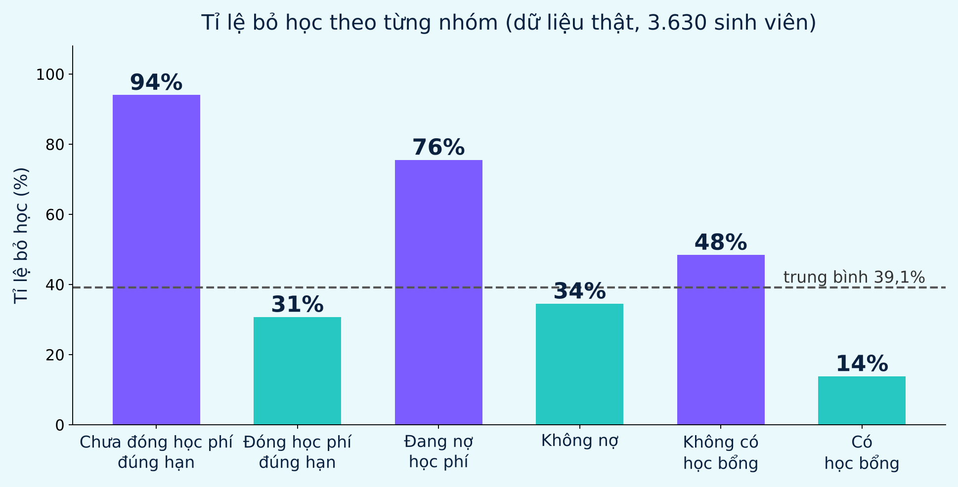
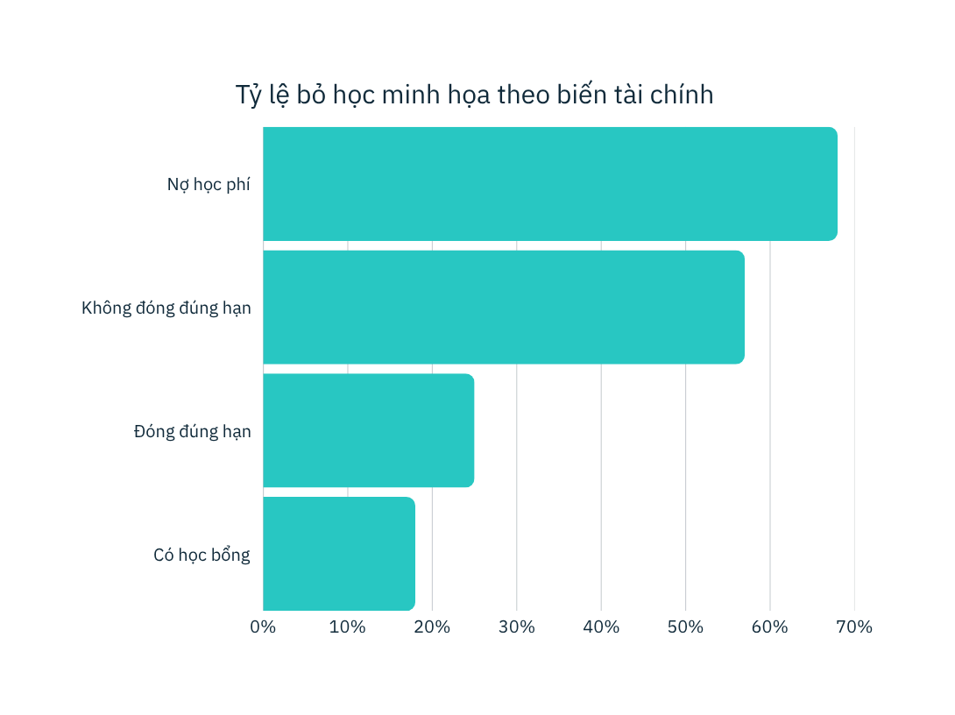
Bộ dữ liệu và 8 biến chọn lọc
UCI · 4.424 sinh viên · 36 biến · không thiếu dữ liệu
Học phí đúng hạn • Nợ học phí
Điểm HK1 • Số môn đạt HK1
Điểm HK2 • Số môn đạt HK2
Tuổi nhập học • Học bổng
39,1%
Đọc biểu đồ
• Chưa đóng học phí đúng hạn: 94% bỏ học (đóng đúng hạn: 31%).
• Đang nợ học phí: 76% (không nợ: 34%).
• Có học bổng: 14% (không có: 48%).
• Đây là mối liên hệ trong dữ liệu, chưa chắc là nguyên nhân.
bỏ học sau lọc
Nếu luôn đoán “tốt nghiệp” thì vẫn đúng 60,9% mà không phát hiện em bỏ học nào. Vì vậy cần xem cả Recall và AUC.
Notes:
Bộ dữ liệu lấy từ UCI Machine Learning Repository: “Predict Students’ Dropout and Academic Success”, gồm 4.424 sinh viên, 36 biến đầu vào và không có giá trị thiếu.
Nhóm chọn 8 biến theo ba nhóm: tài chính (học phí đúng hạn, nợ học phí, học bổng), học tập (điểm và số môn đạt ở HK1, HK2) và nhân khẩu (tuổi nhập học).
Số liệu từ data.csv cho thấy vì sao chọn các biến này:
• Không đóng học phí đúng hạn: 94,0% bỏ học, so với 30,7% ở nhóm đóng đúng hạn.
• Đang nợ học phí: 75,5% bỏ học, so với 34,5% ở nhóm không nợ.
• Có học bổng: chỉ 13,8% bỏ học, so với 48,4% ở nhóm không có học bổng.
• Điểm trung bình HK2 (thang 20): nhóm bỏ học 5,9, nhóm tốt nghiệp 12,7. Số môn đạt HK2: 1,9 so với 6,2.
• Tuổi nhập học trung bình: 26,1 ở nhóm bỏ học, 21,8 ở nhóm tốt nghiệp.
Sau khi lọc, 1.421 / 3.630 = 39,1% là bỏ học. Lớp không quá lệch, nhưng một mô hình đoán “tốt nghiệp” cho tất cả vẫn đạt 60,9% accuracy, nên ta cần nhìn thêm Recall và AUC.

Slide 4
Đại số tuyến tính: từ sinh viên đến ma trận
X ∈ ℝ³⁶³⁰ˣ⁸
κ(XᵀX/n)
67
30.622
z = w₁x₁ + … + w₈x₈ + b
Mỗi hàng là một sinh viên. Chuẩn hóa z-score đặt các biến về cùng thang đo trước khi tối ưu.
có chuẩn hóa
không chuẩn hóa
Nói dễ hiểu
• X là bảng: mỗi hàng một sinh viên, mỗi cột một chỉ số (3.630 × 8).
• z: mỗi chỉ số nhân một trọng số rồi cộng lại, ra “điểm nguy cơ” thô, chưa phải xác suất.
• Chuẩn hóa z-score: x′ = (x − trung bình) ÷ độ lệch chuẩn. Cột nào cũng về trung bình 0, độ lệch chuẩn 1.
• Vì sao: tuổi (17 đến 70) sẽ lấn át các cột chỉ có 0 hoặc 1 như nợ, học bổng.
κ là gì?
κ (số điều kiện) cho biết bài toán “méo” đến đâu. κ nhỏ: dễ chỉnh trọng số, học nhanh. κ lớn: dễ dao động, học chậm.
Chuẩn hóa giảm κ từ 30.622 xuống 67 (khoảng 450 lần).
Notes:
Bước đầu tiên là đưa dữ liệu về dạng ma trận. X có kích thước 3.630 × 8: mỗi hàng là một sinh viên, mỗi cột là một biến.
Mô hình tuyến tính gán cho mỗi biến một trọng số: z = w₁x₁ + … + w₈x₈ + b, viết gọn z = Xw + b. z là “điểm nguy cơ” thô, chưa phải xác suất.
Vấn đề: các biến có thang đo rất khác nhau. Tuổi tính bằng năm, điểm theo thang 20, còn học phí, nợ, học bổng chỉ là 0/1. Nếu để nguyên, trọng số của biến có thang lớn sẽ chi phối quá trình tối ưu.
Giải pháp là chuẩn hóa z-score: x' = (x − μ) / σ, đưa mỗi cột về trung bình 0, độ lệch chuẩn 1.
Con số chứng minh: số điều kiện κ của ma trận XᵀX/n giảm từ 30.622 xuống 67, tức khoảng 450 lần. κ đo độ “méo” của bề mặt loss: κ lớn thì bề mặt là một thung lũng hẹp và dài, gradient descent đi zig-zag và hội tụ chậm; κ nhỏ thì bề mặt gần tròn, đi thẳng về đáy.

Slide 5
Sigmoid biến điểm số thành xác suất
p = 1 / (1 + e⁻ᶻ)
Sigmoid và cross-entropy
• z là điểm nguy cơ (số thực bất kỳ). Sigmoid ép z vào khoảng từ 0 đến 1 để thành xác suất.
• z = 0 cho p = 0,5; z = 2 cho p ≈ 0,88; z = −2 cho p ≈ 0,12.
• Cross-entropy là “mức phạt”: càng tự tin mà đoán sai thì phạt càng nặng.
L = −[y log(p) + (1−y) log(1−p)]
Cross-entropy phạt rất mạnh dự đoán tự tin nhưng sai.
4,605
0,693
0,010
Đoán sai, rất tự tin
Đoán 0,5
Đoán đúng, rất tự tin
Ví dụ: mô hình nói p = 0,99 “bỏ học”. Nếu em đó thật sự bỏ học thì phạt rất nhỏ (0,010). Nếu em đó thật ra an toàn thì phạt 4,605, gấp hơn 400 lần. Đạo hàm của mức phạt rất gọn: ∂L/∂z = p − y.
Notes:
Điểm z có thể là bất kỳ số thực nào, nhưng ta cần một xác suất. Hàm sigmoid p = 1 / (1 + e⁻ᶻ) ép mọi z vào khoảng (0, 1).
Vài giá trị để cảm nhận: z = 0 cho p = 0,5; z = 2 cho p ≈ 0,88; z = −2 cho p ≈ 0,12. Hàm đối xứng quanh 0,5 và tăng đơn điệu, nên z càng lớn thì nguy cơ bỏ học càng cao.
Để đo mô hình sai bao nhiêu, ta dùng cross-entropy: L = −[y log(p) + (1−y) log(1−p)]. Với một em thực sự bỏ học (y = 1), L chỉ còn −log(p).
Ví dụ: nếu mô hình nói p = 0,9 thì L ≈ 0,11; nếu nói p = 0,1, tức tự tin nhưng sai, thì L ≈ 2,30, lớn gấp khoảng 22 lần. Đó là ý “phạt rất mạnh dự đoán tự tin nhưng sai”.
Thêm một góc nhìn xác suất: cross-entropy chính là log-likelihood âm của phân phối Bernoulli, nên tối thiểu hóa L tương đương ước lượng hợp lý cực đại. Và đạo hàm của L theo z rất gọn: ∂L/∂z = p − y. Kết quả này dẫn thẳng sang slide gradient tiếp theo.

Slide 6
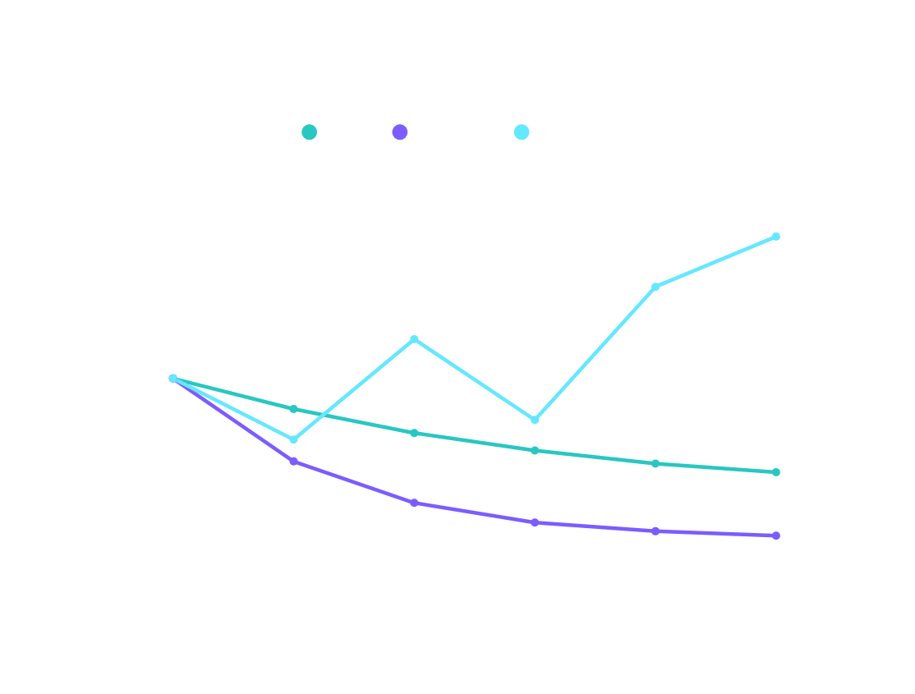
Gradient Descent: đi xuống bề mặt loss
∇L = Xᵀ(p−y)/n
w ← w − η·∇L
η nhỏ: chậm · η vừa: hội tụ · η lớn: phân kỳ
Chuẩn hóa làm đường đi ổn định và nhanh hơn.
Đọc công thức
• (p − y): sai số dự đoán của từng sinh viên.
• Nhân với Xᵀ rồi lấy trung bình: mỗi trọng số được chỉnh theo mức chỉ số đó góp vào sai số.
• η là tốc độ học: nhỏ thì chậm, vừa thì tới nơi, lớn quá thì nhảy qua điểm thấp nhất và phân kỳ.
• Hàm này lồi nên chỉ có một điểm thấp nhất.
Notes:
Có loss rồi, giờ cần tìm w làm loss nhỏ nhất. Áp dụng quy tắc chuỗi với ∂L/∂z = p − y ở slide trước, gradient trên toàn bộ dữ liệu là ∇L = Xᵀ(p − y) / n.
Đọc công thức: (p − y) là sai số dự đoán của từng sinh viên; nhân với Xᵀ nghĩa là mỗi trọng số được điều chỉnh theo mức biến đó góp phần vào sai số. Chia n để lấy trung bình trên 3.630 sinh viên (trên thực tế là 2.904 sinh viên tập huấn luyện).
Quy tắc cập nhật: w ← w − η·∇L, tức bước ngược hướng gradient, xuống dốc bề mặt loss. η là tốc độ học.
Hình minh họa ba trường hợp: η nhỏ thì đi đúng hướng nhưng rất chậm; η vừa thì hội tụ nhanh về đáy; η lớn thì nhảy qua đáy, loss tăng dần và phân kỳ.
Với Logistic Regression, cross-entropy là hàm lồi nên chỉ có một cực tiểu toàn cục, không lo kẹt ở cực tiểu địa phương. Liên hệ slide 4: κ lớn buộc ta chọn η nhỏ để không phân kỳ theo hướng dốc nhất; chuẩn hóa làm κ nhỏ nên có thể dùng η lớn hơn và đi đường thẳng hơn.

Slide 7
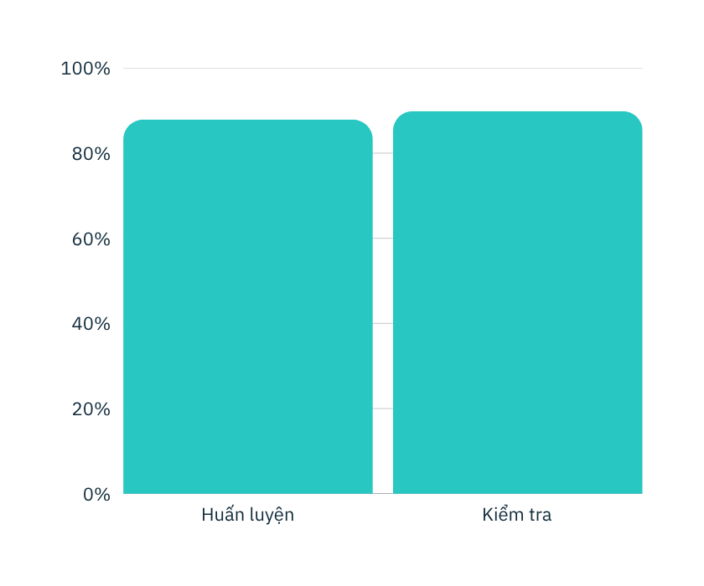
Chia dữ liệu & đánh giá hiệu năng
80 / 20
2.904 huấn luyện
726 kiểm tra
Phân tầng · seed 42
SE ≈ 1,1 điểm %
CI 95%: ±2,2 điểm %
Vì sao chia 80/20?
• Giữ lại 726 em mô hình chưa từng thấy để chấm điểm công bằng.
• Phân tầng: hai tập đều có khoảng 39,1% bỏ học. seed 42: chạy lại ra đúng kết quả cũ.
• ±2,2 điểm là sai số: hai mô hình chênh ít hơn thế thì chưa kết luận ai tốt hơn.
• Điểm kiểm tra không thấp hơn điểm huấn luyện: không học vẹt.
Accuracy: cột trái huấn luyện 87,9%, cột phải kiểm tra 89,9%. Hai điểm gần nhau nên không thấy dấu hiệu học vẹt.
Notes:
Để đánh giá công bằng, nhóm chia dữ liệu 80/20: 2.904 sinh viên để huấn luyện và 726 sinh viên để kiểm tra. Chia phân tầng (stratified) nên cả hai tập đều giữ tỷ lệ bỏ học khoảng 39,1%. Seed 42 giúp tái lập đúng kết quả.
Tập kiểm tra chỉ có 726 em nên bản thân accuracy cũng có sai số. Sai số chuẩn SE = √(p(1−p)/n) = √(0,899 × 0,101 / 726) ≈ 0,011, tức khoảng 1,1 điểm phần trăm. Khoảng tin cậy 95% là ±1,96 × SE ≈ ±2,2 điểm.
Ý nghĩa thực tế: hai mô hình chênh nhau dưới khoảng 2,2 điểm accuracy trên tập này thì chưa thể nói mô hình nào tốt hơn. Con số này sẽ dùng lại ở slide so sánh.
Biểu đồ: accuracy huấn luyện 87,9%, kiểm tra 89,9%. Điểm kiểm tra không thấp hơn điểm huấn luyện, nên mô hình không học vẹt (overfitting). Chênh 2 điểm theo chiều ngược lại nằm trong sai số do chia ngẫu nhiên.

Slide 8
TabICLv2 học ngay trong ngữ cảnh
Qu và cộng sự · ICML 2026
Attention(Q,K,V) = softmax(QKᵀ/√d)·V
Sinh viên mới được so sánh với các ví dụ đã biết — không chỉ qua một đường biên cố định.
TabICLv2 là gì?
Mô hình đã được huấn luyện sẵn một lần trên rất nhiều bảng dữ liệu giả lập. Khi dùng, ta đưa 2.904 sinh viên có nhãn làm “ngữ cảnh” cùng em cần dự đoán; một lượt tính là ra xác suất, không chạy gradient descent trên dữ liệu của nhóm.
NHÚNG
THEO CỘT
GỘP
THEO HÀNG
ATTENTION
TOÀN BẢNG
Mỗi chỉ số của em thành một vector, dựa trên phân bố của cả cột.
8 chỉ số của một em gộp thành một vector đại diện cho em đó.
Em cần đoán “nhìn” các em đã biết kết cục, rồi bỏ phiếu có trọng số theo mức giống nhau.
Notes:
Bây giờ đến nhân vật chính: TabICLv2, của Jingang Qu và cộng sự tại INRIA Saclay, công bố ở ICML 2026. Đây là một “mô hình nền tảng cho dữ liệu bảng” (tabular foundation model).
Khác biệt cốt lõi so với Logistic Regression: TabICLv2 không chạy gradient descent trên dữ liệu của nhóm. Mô hình là một Transformer đã được tiền huấn luyện sẵn trên rất nhiều bảng dữ liệu tổng hợp (sinh từ mô hình nhân quả cấu trúc), hoàn toàn không dùng dữ liệu thật. Khi dùng, ta đưa 2.904 sinh viên đã có nhãn vào làm “ngữ cảnh”, đưa sinh viên cần dự đoán làm “câu hỏi”, và chỉ một lượt lan truyền xuôi (forward pass) là ra xác suất. Đó là nghĩa của “học trong ngữ cảnh” (in-context learning).
Kiến trúc gồm ba tầng: (1) nhúng theo cột bằng Set Transformer, mỗi biến được biểu diễn dựa trên phân phối của cả cột; (2) tương tác theo hàng bằng Transformer với token CLS, gộp 8 biến của một sinh viên thành một vector; (3) học trong ngữ cảnh theo tập dữ liệu: sinh viên mới “nhìn” sang các sinh viên huấn luyện qua attention.
Công thức attention: Q (query) lấy từ sinh viên mới, K (key) và V (value) lấy từ các sinh viên trong ngữ cảnh, trong đó V mang thông tin nhãn. QKᵀ là tích vô hướng, đo mức giống nhau. Chia √d để tích vô hướng không quá lớn khi số chiều d lớn, tránh softmax bị bão hòa thành 0/1 và gradient biến mất lúc tiền huấn luyện.
Vì vậy, thay vì một đường biên tuyến tính cố định như Logistic, dự đoán của TabICLv2 phụ thuộc vào việc sinh viên mới giống những ai trong dữ liệu.

Slide 9

Attention: giống ai thì lắng nghe người đó
Điểm tương đồng
→ softmax
→ trọng số attention
→ xác suất bỏ học
Tính từng bước
• Em mới so với 4 em đã biết. Điểm giống nhau: 2, 1, 0, 0.
• Softmax: e² = 7,39; e¹ = 2,72; e⁰ = 1; e⁰ = 1; tổng ≈ 12,11. Trọng số: 0,61 · 0,22 · 0,08 · 0,08 (cộng lại bằng 1).
• Hai em đầu bỏ học (1), hai em sau tốt nghiệp (0): xác suất bỏ học = 0,61×1 + 0,22×1 + 0,08×0 + 0,08×0 ≈ 0,83.
Trực giác
Giống ai thì lắng nghe người đó. Softmax khuếch đại khác biệt: điểm hơn 1 đơn vị nhưng trọng số gấp gần 3 lần. Q là câu hỏi từ em mới; K, V lấy từ các em đã biết (V mang kết cục).
Đây là phép tính tay để thấy cơ chế. TabICLv2 thật có nhiều đầu, nhiều lớp, và các vector được học lúc huấn luyện trước.
Notes:
Slide này giải thích attention bằng một ví dụ tính tay. Giả sử có một sinh viên mới và 4 sinh viên trong ngữ cảnh. Điểm tương đồng QKᵀ/√d lần lượt là 2, 1, 0, 0.
Softmax lấy e mũ rồi chuẩn hóa: e² ≈ 7,39; e¹ ≈ 2,72; e⁰ = 1; e⁰ = 1. Tổng ≈ 12,11. Chia ra được trọng số 0,61; 0,22; 0,08; 0,08, cộng lại bằng 1.
Hai sinh viên đầu đã bỏ học (nhãn 1), hai sinh viên sau tốt nghiệp (nhãn 0). Xác suất bỏ học = 0,61 × 1 + 0,22 × 1 + 0,08 × 0 + 0,08 × 0 ≈ 0,83.
Trực giác: “giống ai thì lắng nghe người đó”. Sinh viên mới giống em thứ nhất nhất, nên em đó có tiếng nói lớn nhất. Softmax khuếch đại khác biệt: điểm chỉ hơn 1 đơn vị nhưng trọng số gấp gần 3 lần.
Trong TabICLv2 thật, quá trình này có nhiều head, nhiều lớp, và các vector Q, K, V được học trong lúc tiền huấn luyện chứ không phải điểm thô; nhưng phép toán ở mỗi bước đúng là phép tính trên slide.

Slide 10
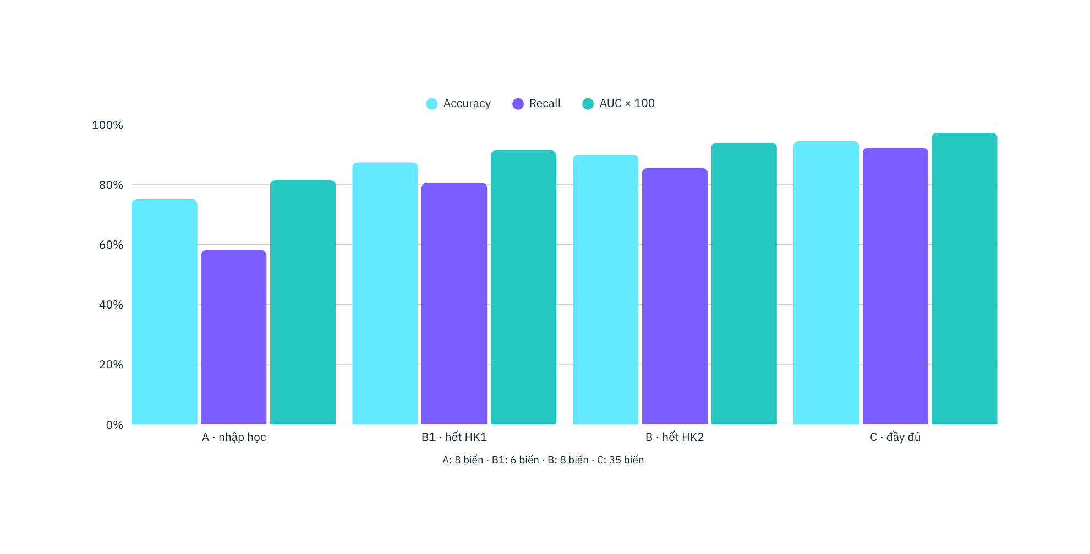
Đối chứng: Logistic Regression
A: lúc nhập học (8 biến) · B1: hết HK1 (6) · B: hết HK2 (8, cấu hình chính) · C: đủ 35 biến. Cảnh báo càng sớm càng khó: lúc nhập học chỉ phát hiện được khoảng 58% em sẽ bỏ học.
Notes:
Trước khi xem TabICLv2, nhóm dựng một mô hình đối chứng là Logistic Regression, chính là mô hình đã xây ở các slide 4 đến 6.
Nhóm thử bốn cấu hình biến, tương ứng bốn thời điểm nhà trường có thể cảnh báo: A, lúc nhập học (8 biến, chưa có điểm đại học); B1, hết HK1 (6 biến); B, hết HK2 (8 biến đã chọn, cấu hình chính); C, đầy đủ 35 biến.
Kết quả Logistic Regression: A đạt Accuracy 75,1%, Recall 58,1%, AUC 0,815. B1: 87,5%, 80,6%, 0,914. B: 89,9%, 85,6%, 0,940. C: 94,5%, 92,3%, 0,973.
Thông điệp: càng có thêm dữ liệu học tập thì dự đoán càng chính xác. Nhưng cảnh báo càng sớm thì càng khó: lúc nhập học, mô hình chỉ bắt được khoảng 58% số em sẽ bỏ học. Đây là đánh đổi giữa “sớm” và “chính xác”.
Lưu ý cách đọc biểu đồ: AUC được nhân 100 để cùng thang với hai chỉ số còn lại.

Slide 11
TabICLv2 so với Logistic Regression
Cấu hình | Accuracy | Recall (bỏ học) | AUC
A · nhập học | 75,1% → 75,6% | 58,1% → 62,7% | 0,815 → 0,823
B1 · hết HK1 | 87,5% → 87,9% | 80,6% → 82,0% | 0,914 → 0,934
B · hết HK2 | 89,9% → 91,3% | 85,6% → 86,6% | 0,940 → 0,955
C · đầy đủ 35 biến | 94,5% → 94,6% | 92,3% → 91,9% | 0,973 → 0,977
Trái → phải: Hồi quy Logistic → TabICLv2. TabICLv2 có AUC cao hơn ở cả bốn cấu hình.
Nhưng Accuracy chỉ chênh 0,1 đến 1,4 điểm, nhỏ hơn sai số ±2,2 điểm. Mới chạy một lần, cấu hình mặc định, một lần chia dữ liệu: chưa kết luận được TabICLv2 chính xác hơn.
AUC: khả năng xếp em nguy cơ cao lên trên em nguy cơ thấp (1,0 là hoàn hảo). Recall: bắt được bao nhiêu em bỏ học. Accuracy: tỉ lệ đoán đúng chung.
Notes:
Bảng so sánh: mỗi ô ghi “Logistic Regression → TabICLv2”, cùng cách chia dữ liệu và cùng tập kiểm tra 726 sinh viên.
AUC: TabICLv2 cao hơn ở cả bốn cấu hình, chênh +0,008 (A), +0,020 (B1), +0,015 (B) và +0,004 (C). AUC đo khả năng xếp hạng em có nguy cơ cao lên trên em nguy cơ thấp, xét trên mọi ngưỡng, nên đây là tín hiệu đáng tin hơn accuracy.
Recall lớp bỏ học: tăng ở A (+4,6 điểm), B1 (+1,4) và B (+1,0), giảm nhẹ ở C (−0,4). Mức tăng lớn nhất nằm ở cấu hình A, khi dữ liệu ít nhất, phù hợp với việc TabICLv2 được thiết kế mạnh trên dữ liệu bảng nhỏ và vừa.
Accuracy: chỉ chênh 0,1 đến 1,4 điểm, đều nhỏ hơn biên ±2,2 điểm đã tính ở slide 7. Vì vậy nhóm không kết luận TabICLv2 chính xác hơn về accuracy.
Nói thẳng về giới hạn: TabICLv2 mới chạy một lần, cấu hình mặc định, trên một lần chia dữ liệu. Muốn khẳng định cần lặp nhiều seed hoặc kiểm tra chéo.

Slide 12
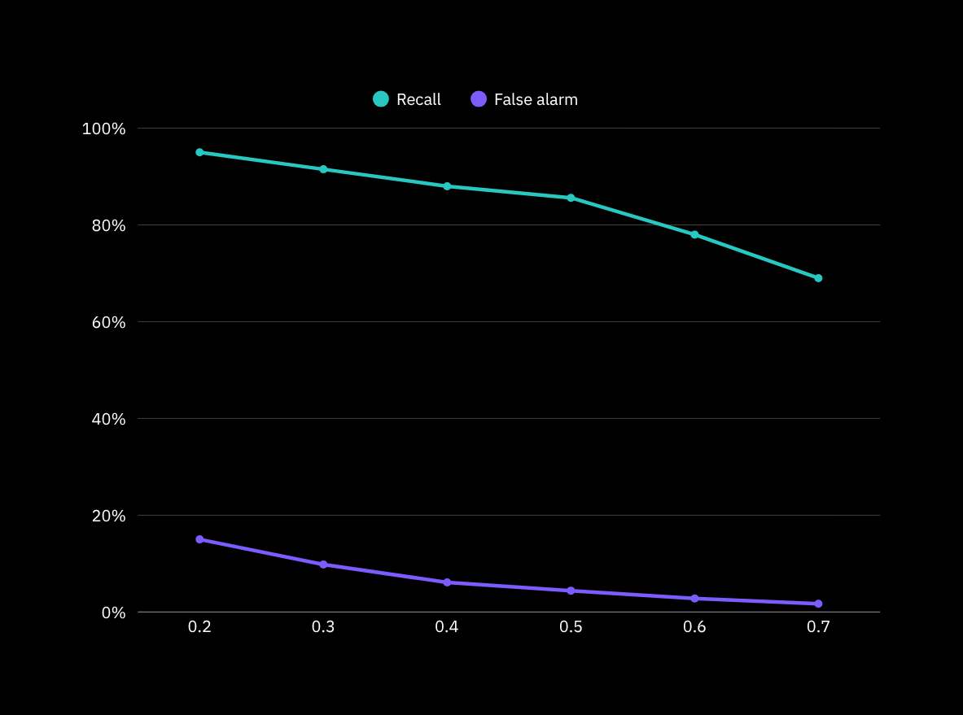
Ngưỡng cảnh báo là một quyết định
Hồi quy Logistic, cấu hình B, 726 em kiểm tra.
NGƯỠNG 0,5
41 bỏ sót
32 báo nhầm
Recall 85,6%
NGƯỠNG 0,3
24 bỏ sót
71 báo nhầm
Recall 91,5%
Bỏ sót và báo nhầm
Bỏ sót: em bỏ học thật mà không được cảnh báo. Báo nhầm: cảnh báo nhưng em không bỏ học.
Hạ ngưỡng xuống 0,3: thêm 17 em được phát hiện, đổi lại thêm 39 cảnh báo nhầm.
Notes:
Mô hình chỉ trả về xác suất; còn “bao nhiêu thì cảnh báo” là quyết định của con người. Số liệu trên slide là của Logistic Regression cấu hình B, trên 726 sinh viên kiểm tra, trong đó khoảng 284 em thực sự bỏ học.
Ngưỡng 0,5: bỏ sót 41 em, báo nhầm 32 em, Recall 85,6%.
Hạ ngưỡng xuống 0,3: bỏ sót còn 24 em, nhưng báo nhầm tăng lên 71 em, Recall 91,5%.
Phép tính đánh đổi: ta phát hiện thêm 17 em có nguy cơ, đổi lại thêm 39 cảnh báo nhầm, tức khoảng 2,3 cảnh báo nhầm cho mỗi em được cứu thêm. Nếu nhà trường đánh giá việc để mất một sinh viên đắt hơn 2,3 buổi tư vấn thừa, thì ngưỡng 0,3 là lựa chọn hợp lý hơn.
Ý chính: chọn ngưỡng là chọn cái giá của từng kiểu sai, không phải chi tiết kỹ thuật. Đây cũng là lý do ở slide 2 nhóm ưu tiên Recall.

Slide 13














TabICLv2 và Logistic Regression
LOGISTIC REGRESSION
TabICLv2
ƯU ĐIỂM
ƯU ĐIỂM
Minh bạch, nhanh, baseline mạnh
Đã đạt AUC 0,940 ở cấu hình B
Học trong ngữ cảnh
Attention so sánh ví dụ linh hoạt
AUC 0,955 ở cấu hình B
VS
HẠN CHẾ
HẠN CHẾ
– Đường biên tuyến tính
– Phụ thuộc feature engineering
– Mới chạy một lần
– Accuracy hơn chưa rõ rệt
Cần giải thích vì sao một em bị cảnh báo: Logistic dễ trình bày. Cần xếp hạng nguy cơ tốt nhất: TabICLv2 (AUC cao hơn).
Notes:
Tóm lại hai hướng mô hình, mỗi bên có chỗ mạnh riêng.
Logistic Regression: minh bạch, vì mỗi trọng số cho biết biến nào đẩy nguy cơ lên hay xuống; huấn luyện nhanh; và là một baseline mạnh, đã đạt AUC 0,940 ở cấu hình B. Hạn chế: đường biên quyết định là tuyến tính, và muốn bắt quan hệ phi tuyến thì phải tự tạo thêm biến (feature engineering).
TabICLv2: học trong ngữ cảnh, không cần huấn luyện lại hay tinh chỉnh siêu tham số trên dữ liệu của nhóm; attention cho phép so sánh linh hoạt sinh viên mới với từng ví dụ đã biết; đạt AUC 0,955 ở cấu hình B. Hạn chế: mới chạy một lần, và lợi thế về accuracy chưa vượt sai số thống kê. Thêm nữa, mô hình khó giải thích hơn và nặng hơn về tính toán so với Logistic.
Nếu cần giải thích cho phòng công tác sinh viên vì sao một em bị cảnh báo, Logistic dễ trình bày hơn; nếu ưu tiên xếp hạng nguy cơ tốt nhất, TabICLv2 có lợi thế về AUC.

Slide 14














Kết luận chính
01
02
03
VECTOR 8 CHIỀU
TOÁN HỌC CỐT LÕI
HAI HƯỚNG MÔ HÌNH
Đầu ra là xác suất bỏ học.
Chuẩn hóa · sigmoid ·
cross-entropy ·
gradient descent.
Logistic là baseline mạnh; TabICLv2 nhỉnh hơn về AUC, chưa rõ về Accuracy.
01 Mỗi sinh viên là một vector 8 số, đầu ra là xác suất. Tín hiệu mạnh nhất: tài chính và điểm hai học kỳ đầu.
02 Bốn mảnh toán nối nhau: chuẩn hóa (κ từ 30.622 xuống 67), sigmoid, cross-entropy, gradient descent. TabICLv2 thêm attention và softmax.
03 AUC của TabICLv2 cao hơn (0,955 so với 0,940 ở cấu hình B), nhưng chênh lệch Accuracy nằm trong sai số ±2,2 điểm.
Notes:
Ba kết luận chính của nhóm:
01. Bài toán bỏ học được mô hình hóa gọn trong một vector 8 chiều cho mỗi sinh viên, và đầu ra là một xác suất bỏ học chứ không chỉ là nhãn có/không. Dữ liệu cho thấy tài chính (học phí, nợ, học bổng) và kết quả học tập hai học kỳ đầu là những tín hiệu mạnh nhất.
02. Toán học cốt lõi gồm bốn mảnh nối tiếp nhau: chuẩn hóa giảm số điều kiện từ 30.622 xuống 67; sigmoid biến điểm thành xác suất; cross-entropy đo sai lệch; gradient descent tìm trọng số tốt nhất. TabICLv2 bổ sung mảnh thứ năm: attention và softmax để so sánh với các ví dụ đã biết.
03. Logistic Regression là baseline mạnh. TabICLv2 nhỉnh hơn về AUC ở cả bốn cấu hình (ví dụ 0,955 so với 0,940 ở cấu hình B), nhưng chênh lệch accuracy còn nằm trong sai số ±2,2 điểm.

Slide 15


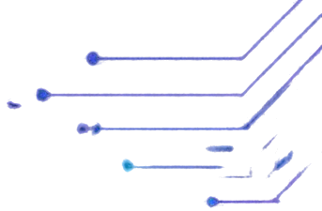


















Hạn chế mở ra câu hỏi tiếp theo
01
02
03
04
TabICLv2 mới chạy một lần, cấu hình mặc định: chưa biết kết quả dao động bao nhiêu.
Tương quan cao (số môn HK1 và HK2: 0,92). Điểm HK2 gần “đáp án”: em nghỉ thì không có điểm.
Mới chia dữ liệu một lần (seed 42), chưa kiểm tra chéo: số liệu có thể đổi nếu chia khác.
Cần thêm dữ liệu hành vi (điểm danh, học online) để cảnh báo sớm hơn.
“Đoán đúng hay sai chưa
đáng giá bằng việc biết
cái giá của từng kiểu sai.”
Notes:
Nhóm cũng muốn nói rõ các hạn chế, vì chúng chính là câu hỏi cho bước tiếp theo.
01. TabICLv2 mới chạy một lần với cấu hình mặc định, nên chưa biết kết quả dao động bao nhiêu giữa các lần chạy.
02. Tương quan cao. Theo data.csv, số môn đạt HK2 có tương quan −0,65 với nhãn bỏ học, điểm HK2 là −0,61. Số môn đạt HK1 và HK2 tương quan với nhau tới 0,92, điểm HK1 và HK2 là 0,85, tức có đa cộng tuyến. Điểm HK2 gần với “đáp án” vì sinh viên đã bỏ học thường không còn điểm ở học kỳ đó; nếu mục tiêu là cảnh báo sớm thì dùng biến này dễ làm kết quả đẹp hơn thực tế.
03. Mới chia dữ liệu một lần (seed 42), chưa kiểm tra chéo k-fold, nên các con số có thể thay đổi với cách chia khác.
04. Hướng tiếp theo: thêm dữ liệu hành vi như điểm danh, hoạt động trên hệ thống học trực tuyến, để cảnh báo được sớm hơn mà không cần chờ điểm HK2; và thử thêm các mô hình mới.
Đọc câu trích dẫn trên slide: “Đoán đúng hay sai chưa đáng giá bằng việc biết cái giá của từng kiểu sai.” Câu này nối lại với slide chọn ngưỡng.

Slide 16
XIN CẢM ƠN
Mời hỏi đáp.
Cảm ơn các thầy cô và toàn thể Nhóm 6.
Tài liệu chính
Qu et al. (2026), TabICLv2, ICML.
UCI Machine Learning Repository, Predict Students’ Dropout and Academic Success.
Goodfellow, Bengio & Courville (2016), Deep Learning.
Notes:
Phần trình bày của Nhóm 6 đến đây là hết. Cảm ơn thầy cô và các bạn đã lắng nghe. Tài liệu chính gồm bài báo TabICLv2 của Qu và cộng sự (ICML 2026), bộ dữ liệu UCI và giáo trình Deep Learning của Goodfellow, Bengio và Courville. Nhóm xin mời câu hỏi.
Gợi ý trả lời các câu hỏi có thể gặp:
• Vì sao loại 794 sinh viên đang học? Vì các em chưa có kết cục; gán nhãn “không bỏ học” cho các em sẽ làm sai nhãn.
• TabICLv2 không huấn luyện thì “học” ở đâu? Phần học diễn ra lúc tiền huấn luyện trên dữ liệu tổng hợp; khi dùng, mô hình đọc 2.904 sinh viên có nhãn làm ngữ cảnh và suy luận trong một lượt forward pass.
• Attention ở đây khác gì attention trong mô hình ngôn ngữ? Cùng công thức softmax(QKᵀ/√d)·V, nhưng “token” là sinh viên (hàng trong bảng) thay vì từ.
• Vì sao không chỉ dùng accuracy? Với 39,1% bỏ học, đoán “tốt nghiệp” cho tất cả đã được 60,9%; Recall và AUC phản ánh đúng mục tiêu phát hiện em có nguy cơ.

